Slide 1
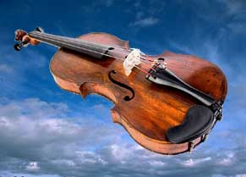
Коррекция психоэмоциональной сферы детей дошкольного возраста посредством музыкотерапии.
«Легкая мелодия – самый лучший утешитель для
возбужденной фантазии и лекарство для мозга».
В.Шекспир

Slide 2
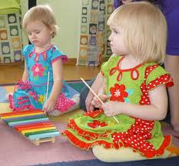
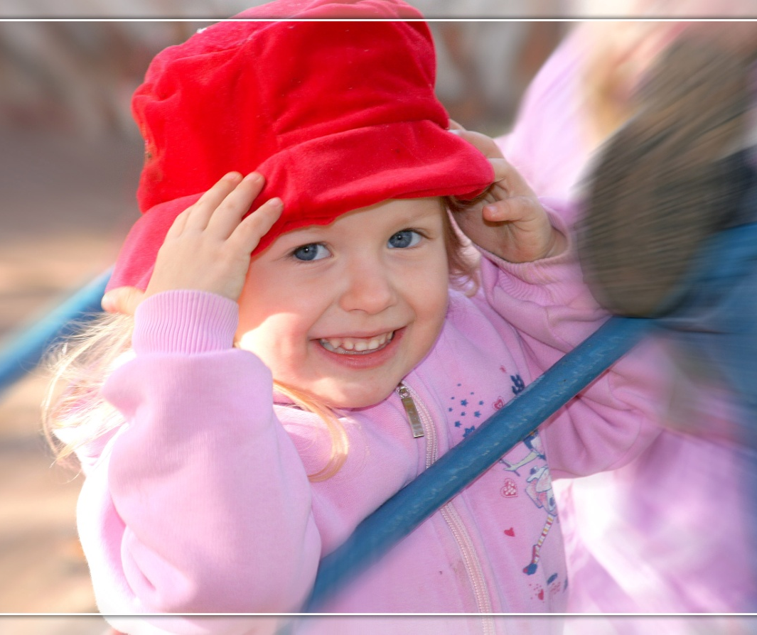
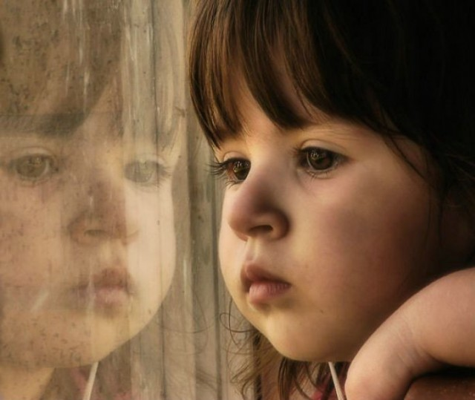
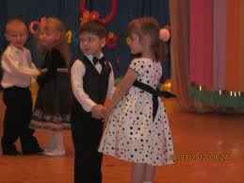
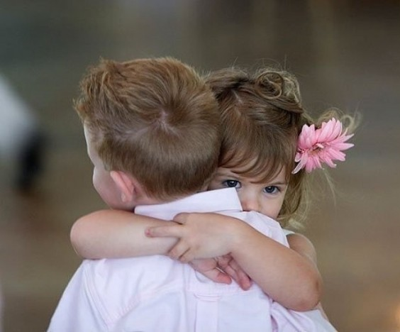
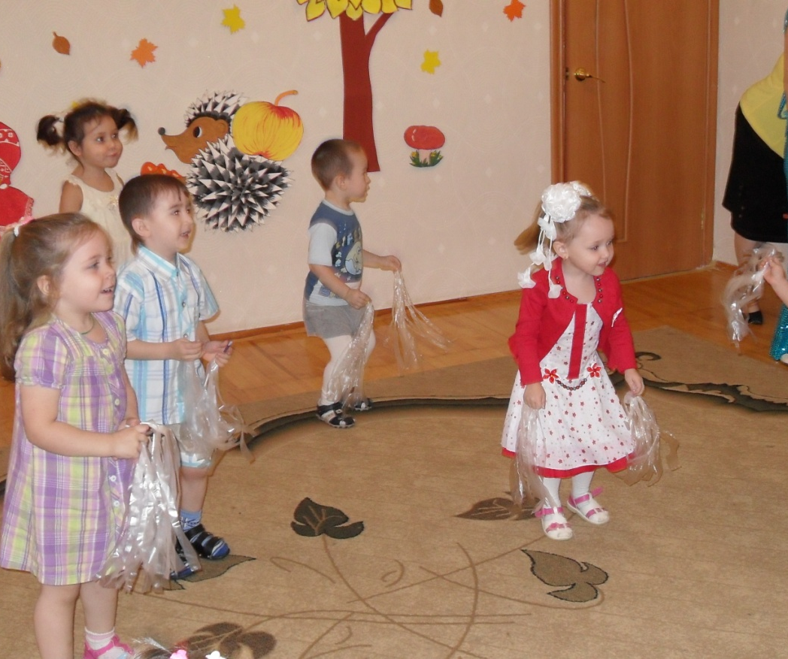
Музыка помогает детям осваивать мир человеческих чувств, эмоций, переживаний. Раннее общение с музыкой, занятия основными видами музыкальной деятельности способствуют полноценному психическому, физическому и личностному развитию малыша. Благодаря ассоциативным связям, возникающим в процессе восприятия и исполнения музыки, меняется и психическое состояние ребенка. Анализируя основы психокоррекционной работы с детьми, многие учёные отмечают, что в дошкольном возрасте одним из наиболее эффективных методов является музыкотерапия.
Музыкотерапия строится на подборе необходимых мелодий и звуков, с помощью которых можно оказывать положительное воздействие на человеческий организм. Это способствует общему оздоровлению, улучшению самочувствия, поднятию настроения, повышению работоспособности. Такой метод дает возможность применения музыки в качестве средства, обеспечивающего гармонизацию состояния ребенка: снятие напряжения, утомления, повышение эмоционального тонуса, коррекцию отклонений в личностном развитии ребенка и его психоэмоциональном состоянии, а также может за считанные минуты снять умственную усталость, взбодрить, раскрепостить, повысить настроение, сконцентрировать внимание.

Slide 3
Музыкотерапия
рецептивная (пассивная)
интегративная
активная

Slide 4
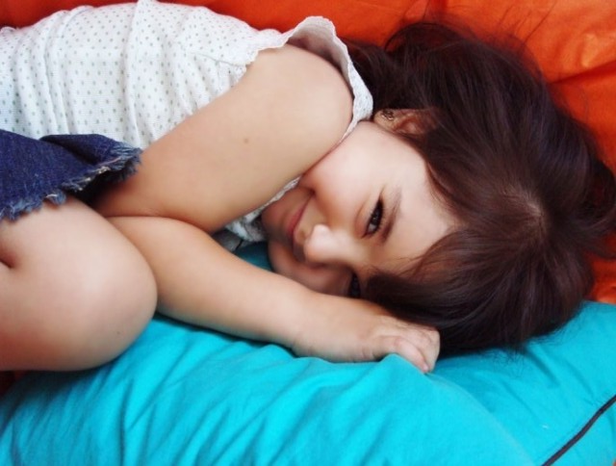
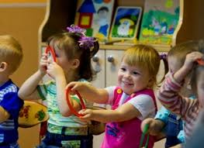
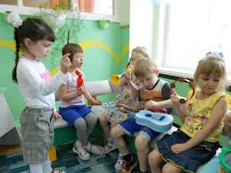
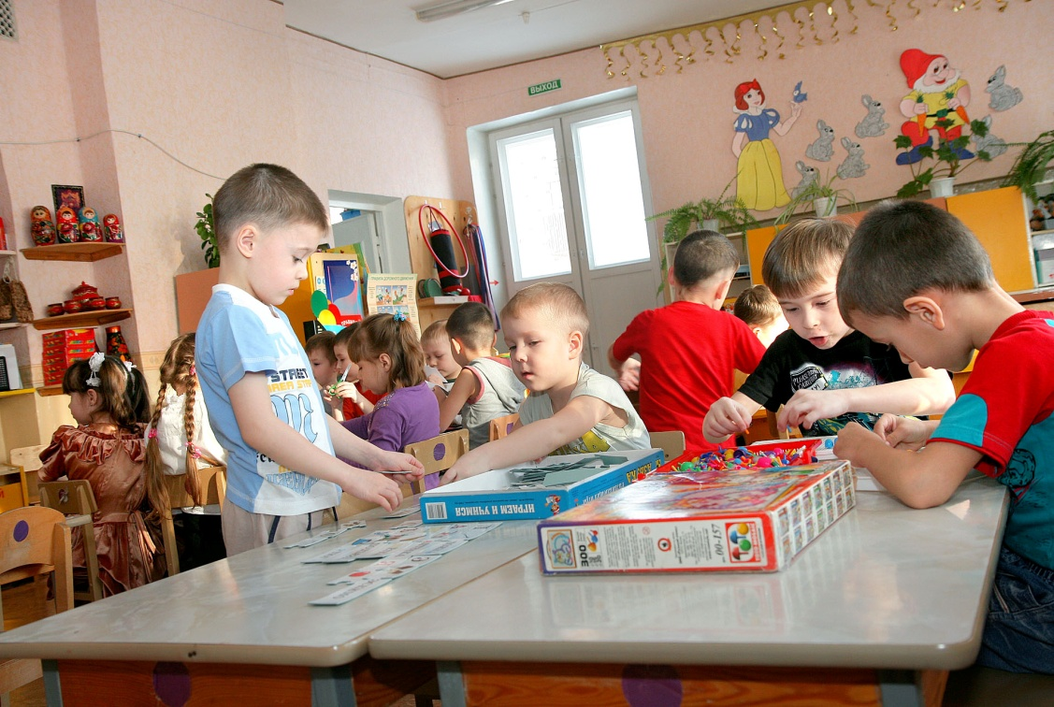

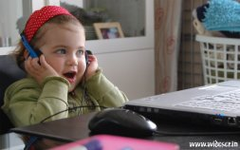
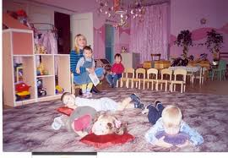
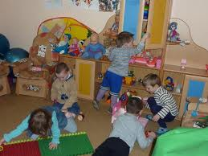
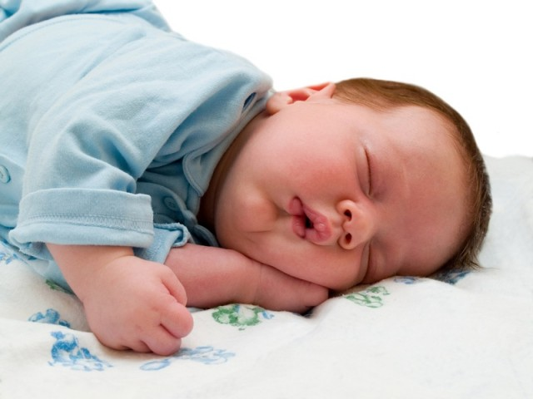
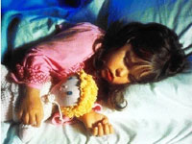

Рецептивная (пассивная) музыкотерапия
Музыкопробуждение
Включение записи классических произведений с мажорным, солнечным звучанием в момент приема детей в детский сад и тихой, нежной, легкой музыки в момент пробуждения после дневного сна. Утренний прием в детском саду можно начинать под музыку Моцарта. Она располагает к тесному контакту между взрослым и ребенком, создает атмосферу уюта, тепла, любви и обеспечивает психологическое благополучие.
«Утро» (музыка Грига из сюиты «ПерГюнт»).
Инструментальная музыка Музыкальные композиции (оркестр Поля Мориа)
Сен-Санс «Карнавал животных» (симфонический оркестр)
Музыконаслаждение
Слушание релаксационных музыкальных произведений, включающих звуки природы, леса, воды, в сочетании с классической, гитарной, мелодичной инструментальной музыкой, колокольным звоном для физического и психологического оздоровления. Ученые установили, что птичье пение помогает успокоиться, расслабиться, противостоять стрессу и многим нервным расстройствам, нормализует все биологические процессы в организме. Музыка для вечернего времени способствует снятию накопившейся усталости, стрессовых ситуаций за день.
Мендельсон «Концерт для скрипки с оркестром».
Бах «Органные произведение».
А. Вивальди «Времена года».
«Голоса природы».
Музыкосон
Прослушивание сдержанной, успокаивающей музыки при организации дневного сна детей.
Сон рассматривается как проявление сложноорганизованной деятельности ряда мозговых структур. Отсюда его важнейшая роль в обеспечении нервно-психического здоровья детей. Музыка во время сна оказывает оздоровляющее терапевтическое воздействие.
Дневной сон может сопровождаться следующими музыкальными произведениями:
«Времена года» П.И. Чайковского.
Бетховен, соната № 14 «Лунная».
Ф.Шуберт «Аве Мария»

Slide 5
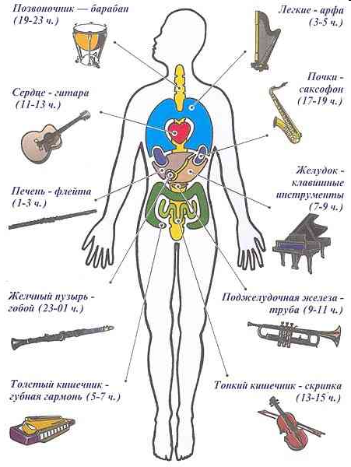
Чудесные инструменты

Slide 6
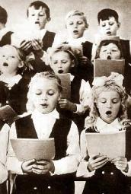
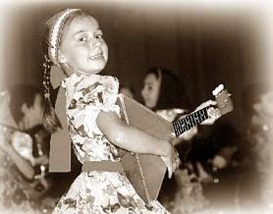
Активная музыкотерапия
Вокалотерапия
Кинезитерапия - танцетерапия, хореотерапия, коррекционная ритмика, психогимнастика
Инструментальная музыкотерапия – игра на музыкальных инструментах

Slide 7
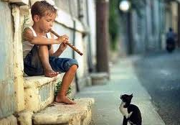
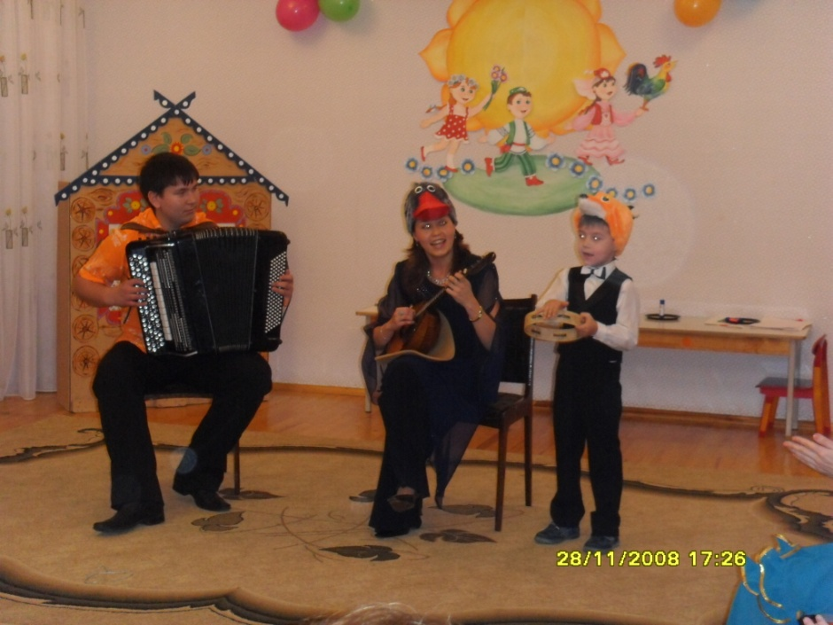
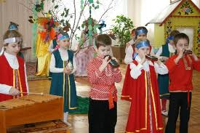
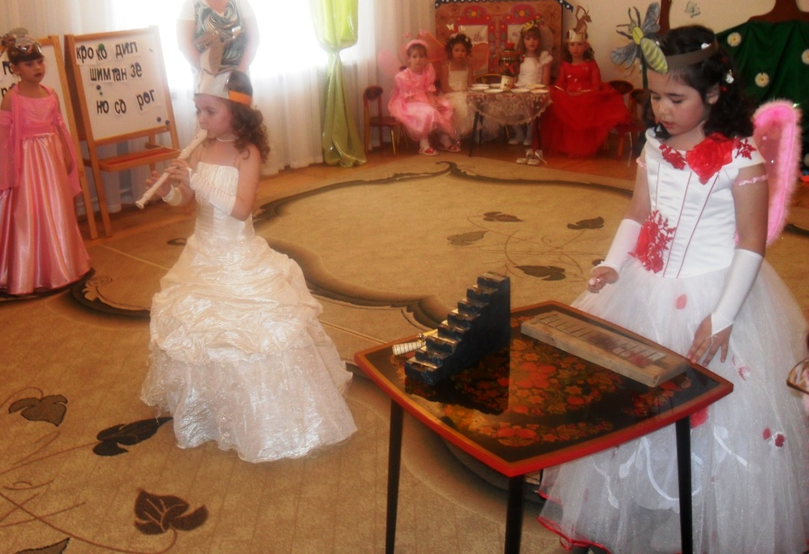
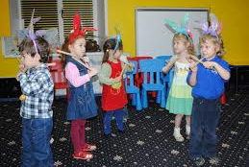
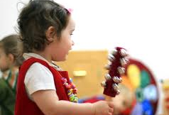
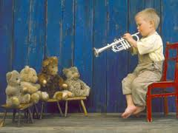
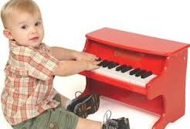
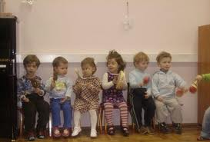
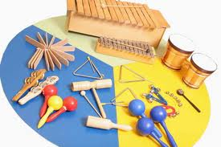
Инструментальная музыкотерапия
Поскольку это групповая музыкотерапия, игра строится таким образом,
чтобы участники активно общались друг с другом, между ними - возникали коммуникативно - эмоциональные взаимоотношения, чтобы данный процесс был достаточно динамичным. Самое главное, что ребенок посредством игры на музыкальном инструменте самовыражается.
Исследователи рекомендyют: использовать в работе с детьми широкий спектр музыкальных инструментов и виды музыки, воздействующие на различные функции организма.
Например, для укрепления и оздоровления дыхательной функции можно использовать духовые инструменты (глиняные свистульки, свирели, игрушечные дудочки, губные гармошки, блок-флейты и др.),
при слабой мелкой моторике пальцев - клавишные инструменты (игрушечное пианино или детский синтезатор), Музыка позволяет совершенствовать дыхательную функцию. Например, исполняя музыкальное произведение на духовом инструменте, ребёнок должен подчинить своё дыхание тому размеру, который заложен в пьесе. Следует отметить, что эмоции тесно связаны с дыханием. Например, радость сопровождается дыханием в 17 вдохов в минуту, пассивная грусть - 9 вдохов в минуту, активная грусть – 20 вдохов в минуту, страх – 60 вдохов в минуту, гнев – 40 вдохов в минуту. В соответствии с этим, влияя на ритм дыхания через музыкальную фразу (пение, игра на духовом инструменте), мы можем моделировать эмоциональное состояние.
Дыхательная музыкотерапия оказывает огромное влияние на эмоциональную сферу, позволяя проводить развивающий эмоциональный тренинг, приводящий к улучшению психофизиологического состояния ребенка. Кроме того, дыхательная музыкотерапия прекрасно снимает стрессы, развивает у детей внешний слух (способность слышать звуки) и внутренний слух (умение «слушать» свой организм, понимать себя.
Дыхательная музыкотерапия, включающая игру на духовых музыкальных инструментах, дыхательную гимнастику под музыку и различные упражнения для развития певческого дыхания, позволяет детям заниматься оздоровлением, не замечая процесса лечения.

Slide 8
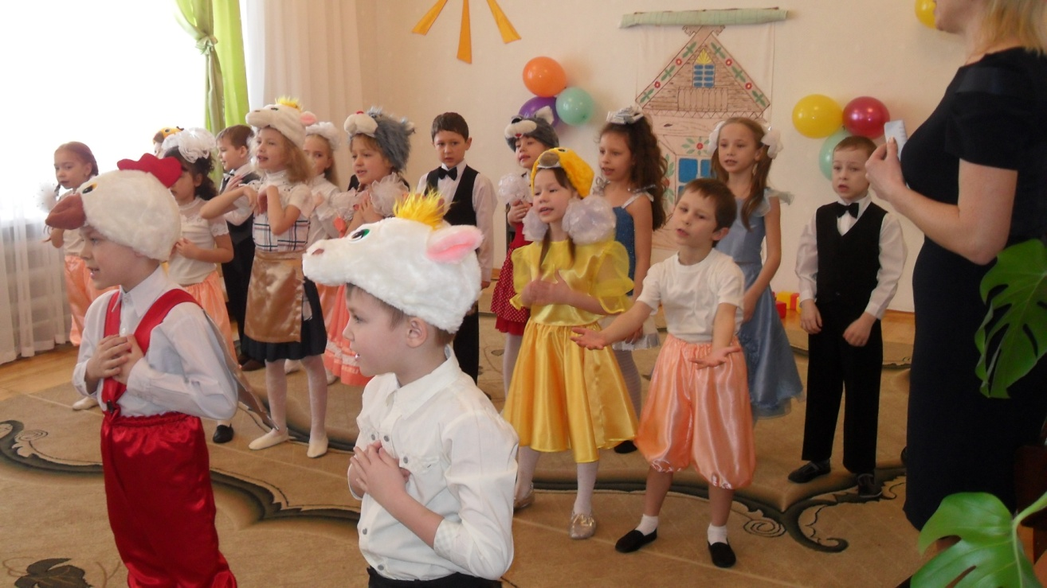
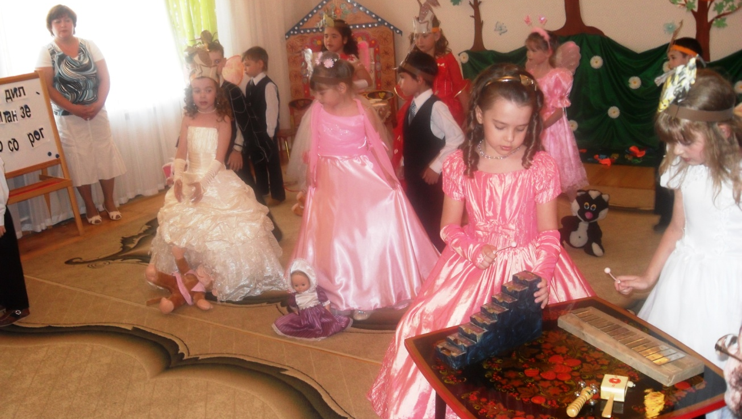
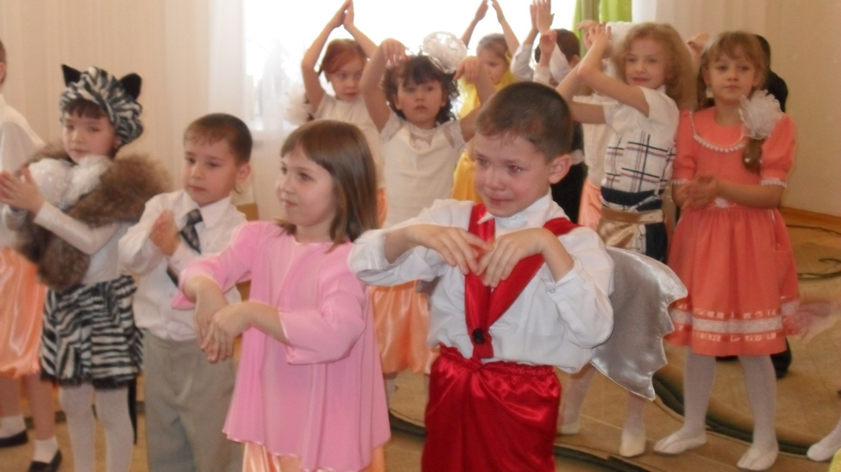
Вокалотерапия
Вокалотерапия особенно показана депрессивным, заторможенным, эгоцентричным детям. Преимущество групповой вокалотерапии состоит в том, что каждый участник вовлекается в процесс. В тоже время здесь большое значение имеет и момент «укрытости» в общей массе, что создаёт предпосылку к утверждению собственных чувств и здоровому переживанию своих телесных ощущений.
Рекомендуется использовать песни предпочтительно оптимистического характера, а также такие, которые побуждают к размышлению и глубоким переживаниям.
Хоровое пение является эффективнейшим средством воспитания не только эстетического вкуса, но и инициативы, фантазии, творческих способностей детей. Хоровое пение помогает детям понять роль коллектива в человеческой деятельности, воспитывает чувство коллективизма, дружбы, оказывает на детей организующее и дисциплинирующее воздействие.

Slide 9
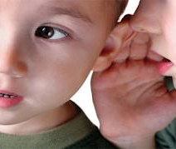


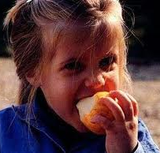
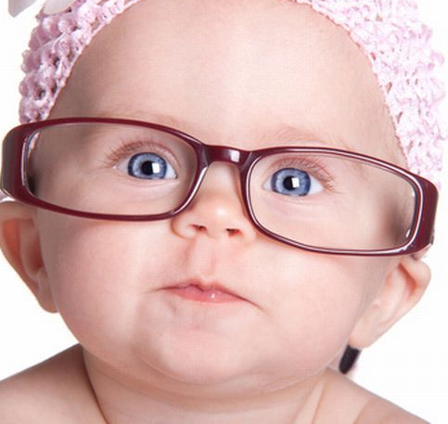
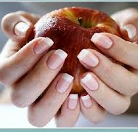
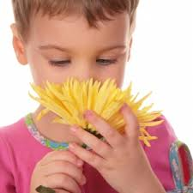
Ноты для настроения
Нота «до» отвечает за обоняние. Она повышает лидерские качества, избавляет от страхов. Нота «до» дарит силы, повышает гемоглобин, улучшает кровообращение, нормализует обоняние, лечит запоры, болезни двигательной системы, помогает избавиться от проблем с мочеиспусканием.
С нотой «ре» связано чувство вкуса. Эта нота очищает организм от шлаков, нормализует обмен жидкостей, то есть ее можно слушать для нормализации выделительной функции кожи, при нарушениях в лимфосистеме, проблемах с почками и мочевым пузырем. «Ре» помогает связать между собой физическую и умственную энергию, что может помочь при вялости и апатии. Полезна «ре» при астме и бронхите, камнях в желчном пузыре.
Нота «ми» имеет отношение к такому органу чувств, как зрение. Она стимулирует работу головного мозга, снимает головные боли, улучшает зрение и состояние кожи. «Ми» нормализует работу нервных клеток, стимулирует интеллектуальную активность. Этой нотой можно «пользоваться» при болезнях печени, многих заболеваниях желудочно-кишечного тракта, запорах, метеоризме, при кашле. Полезно пропевать «ми» при склонности к скуке и неряшливости.
Нота «фа» влияет на осязание. Ее вибрации улучшают работу сердца и легких, нормализуют давление, функционирование гормональных желез и иммунной системы. «Фа» помогает при бессоннице, раздражительности, снимает простудные и аллергические проявления. «Фа» незаменима при нарушениях потоотделения, сухости кожи, нарушениях осязания и болях в спине.
Нота «соль» связана со слухом. Она помогает при его нарушениях, ларингитах и тонзиллитах, болезнях глаз. А также улучшает обмен веществ, кровообращение, стимулирует обновление тканей, помогает при температуре, болях, кожном зуде и мышечных спазмах. «Соль» улучшает работу иммунной системы, повышает внимание.
Пропевая ноту «ля», можно усилить свою интуицию, улучшить работу всех органов чувств и координацию движений. Эта нота успокаивает, лечит любые нервные заболевания, уменьшает кровотечения и отеки, помогает при затрудненном дыхании.
Вибрации ноты «си» оказывают влияние на весь организм в целом, поддерживая баланс обменных процессов, повышая иммунитет. Полезна «си» при невралгиях, нервных срывах.

Slide 10
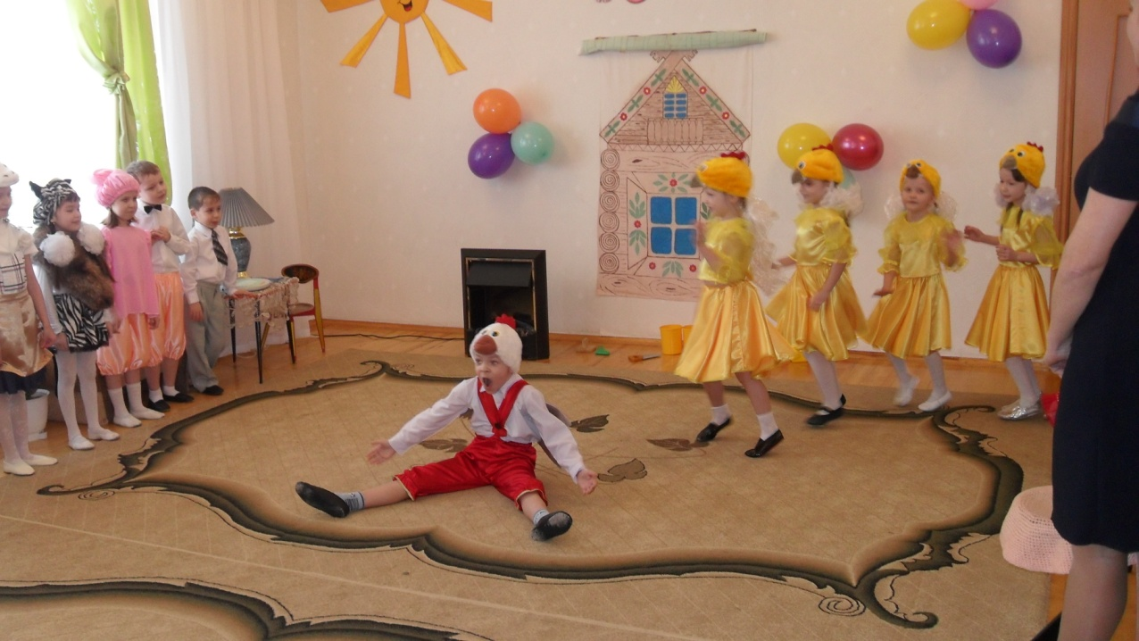
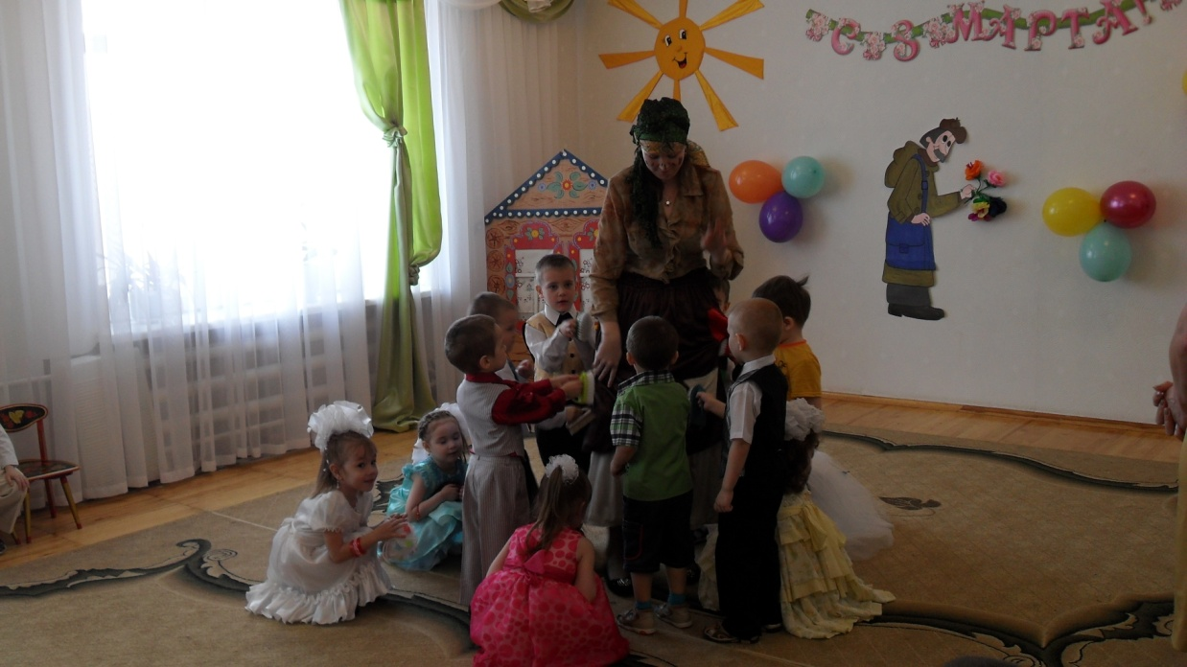
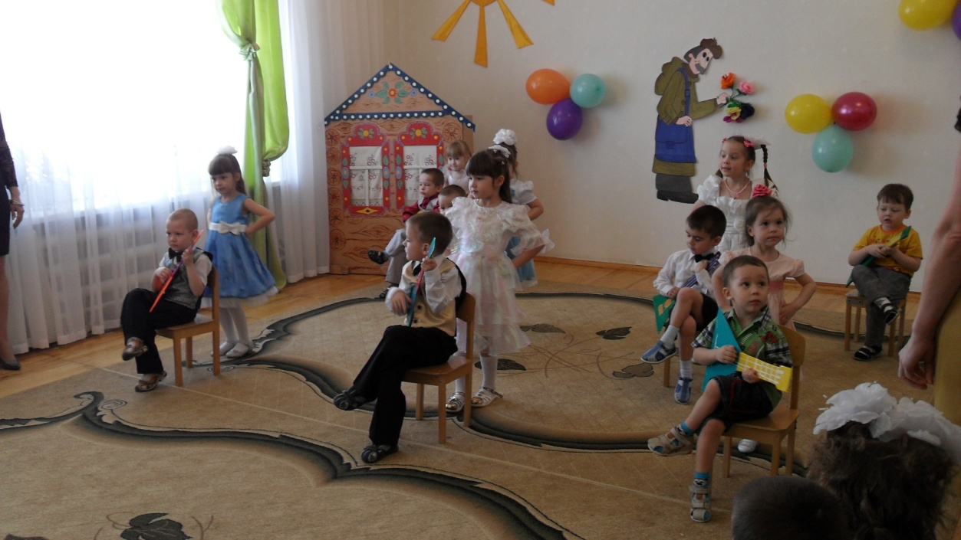
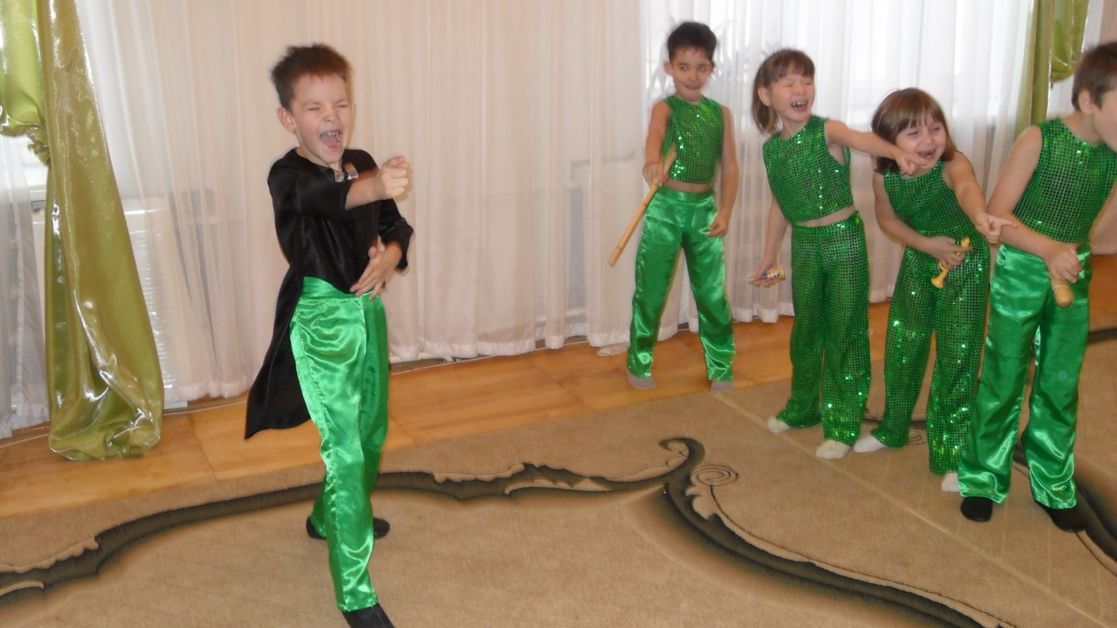
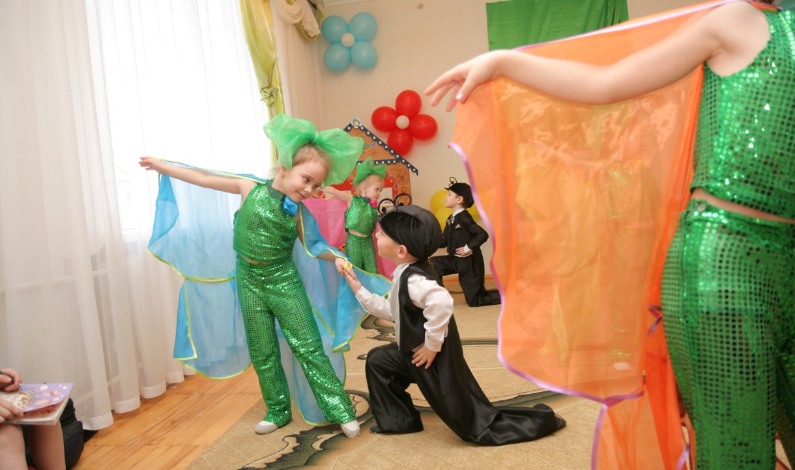
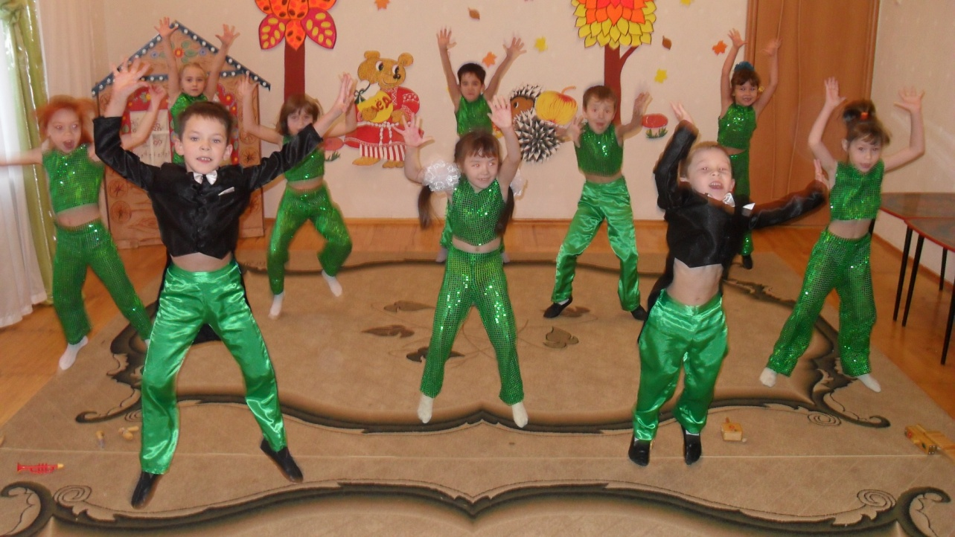
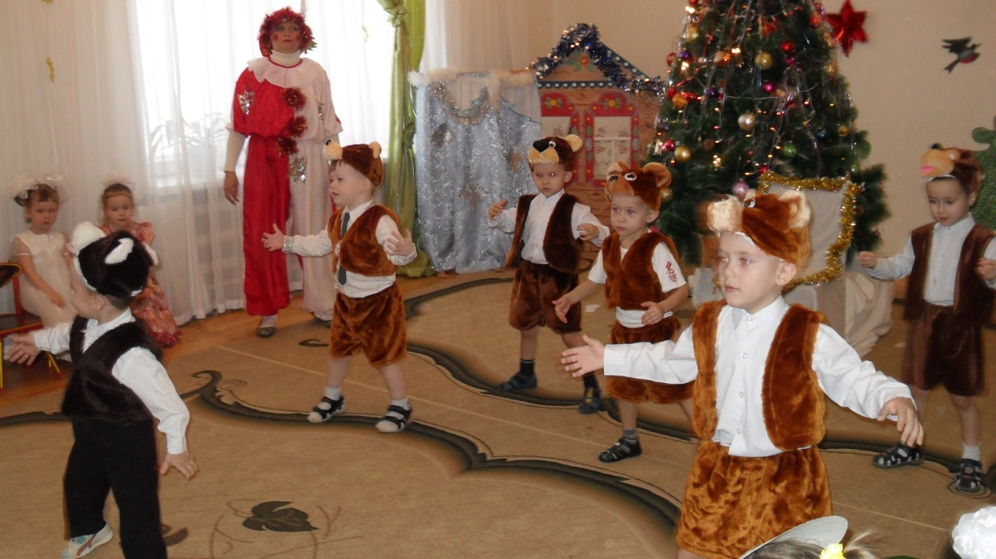
Кинезитерапия
Танец является формой социального контакта, через танец улучшаются способности к взаимоотношению, взаимопониманию. С помощью танцевально-двигательной терапии ребёнок может использовать движение для более полного выражения себя и для сохранения своей индивидуальности в контакте с другими детьми.
Танец, мимика и жест, как и музыка, является одним из древнейших способов выражения чувств и переживаний. Музыкально-­ритмические движения выполняют релаксационную функцию, помогают добиться эмоциональной разрядки, снять умственную перегрузку и утомление. Ритм, который диктует музыка головному мозгу, снимает нервное напряжение, улучшая тем самым речь ребёнка. Движение и танец, помимо того, что снимают нервно-психологическое напряжение, помогают ребёнку устанавливать дружеские связи с другими детьми, что даёт психотерапевтический эффект.

Slide 11
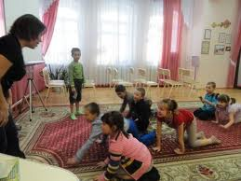
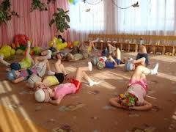
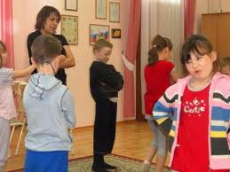
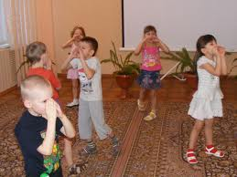
Используются психогимнастические этюды и упражнения, которые способствуют не только расслаблению детей и снятию психоэмоционального напряжения, но и учат управлять своим настроением и эмоциями, выражать свое эмоциональное состояние. Так, например, дети превращаются в рыбок, бабочек, в сломанные игрушки, пробираются сквозь лесную чащу. Даже самые обычно малоактивные дети с удовольствием импровизируют и передают волшебные образы.
Упражнения направлены на коррекцию психоэмоциональной сферы ребенка, на приобретение навыков расслабления.
При выполнении данных упражнений важно, отвлечь ребенка от травмирующих переживаний и помочь ему при помощи музыки увидеть всю красоту мира. Все упражнения комментируются педагогом под определенную музыку, вызывая различные эмоции. Например:
Упражнение для активизации жизненных сил «Энергия» (для гиперактивных детей), муз. М. Равеля «Болеро».
Упражнение для расслабления, снятия раздражительности (для гиперактивных детей), муз. Д. Шостаковича из фильма «Овод».
Упражнение, формирующее оптимистическое настроение «Радость жизни» муз. Ж. Бизе «Юношеская симфония», танцевальная музыка из оперетт Р. Штрауса, И Кальмана.
4. Упражнение, формирующее отношение к миру: муз. Ф. Шопена «Ноктюрн».
5. Упражнение, на преодоление чувства стыда и застенчивости: «Я все умею» муз. И. Брамса «IV симфония», Ф. Лист «Прелюдия».

Slide 12
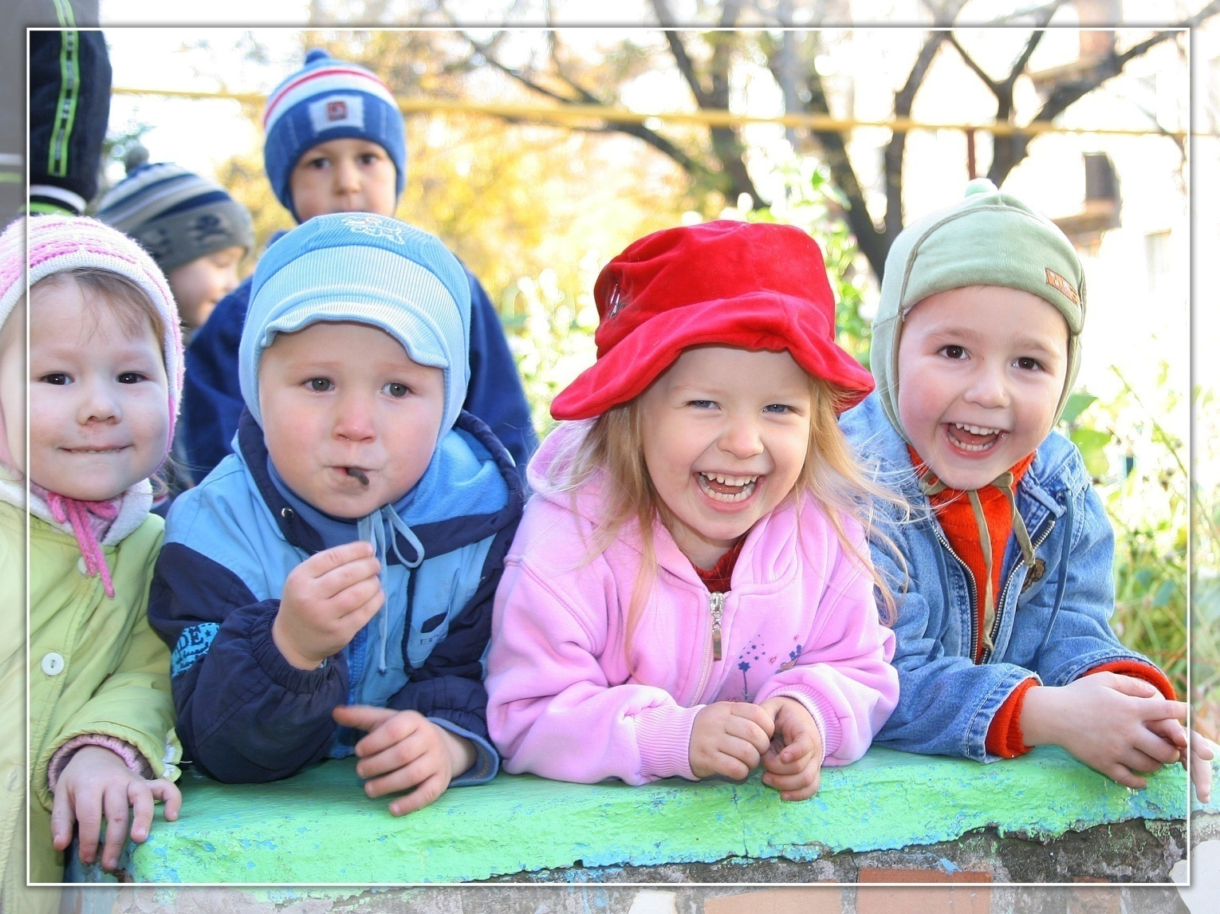
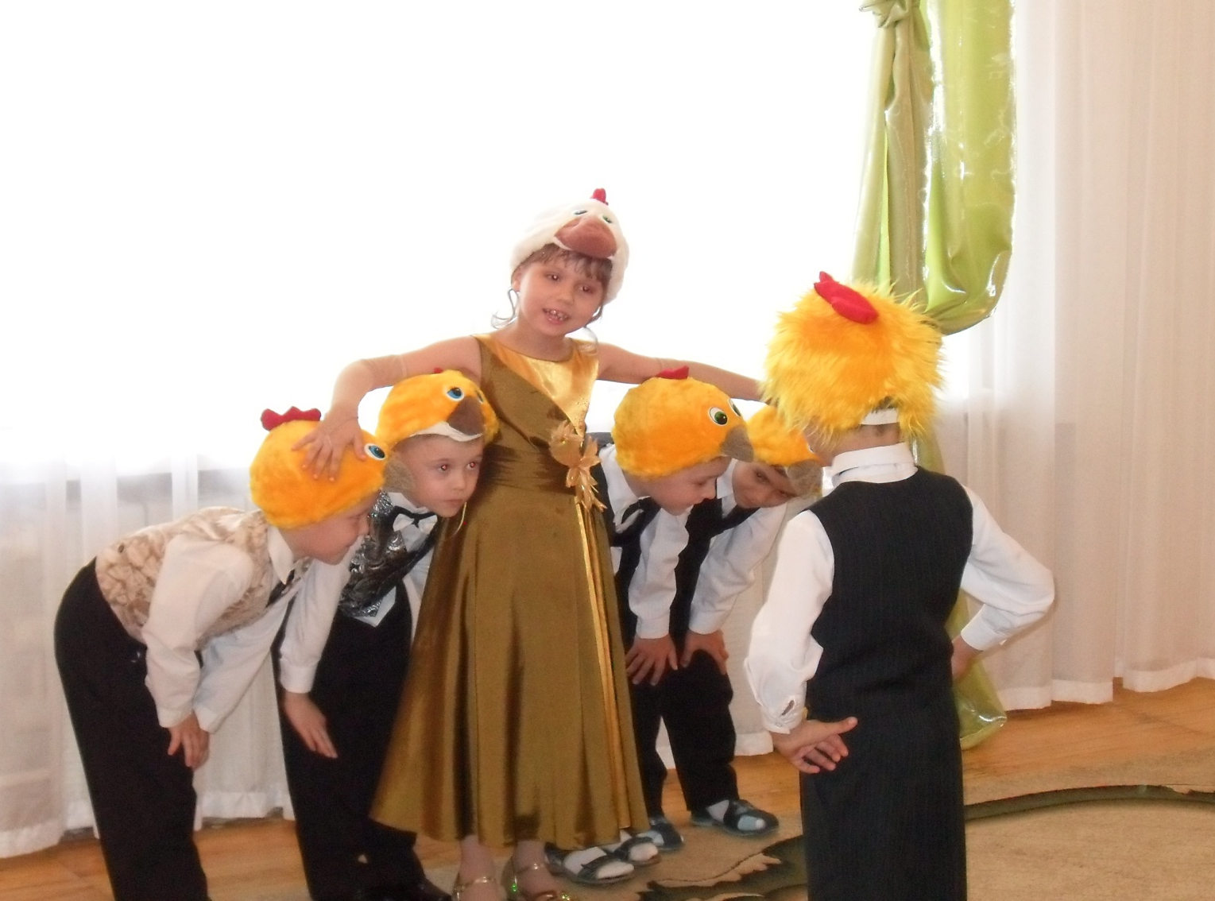

При помощи музыкотерапии можно моделировать эмоции, помочь сбалансировать психоэмоциональное состояние и поведение ребенка. Мажорные мелодии помогают уменьшить чувство тревоги и неуверенности. Народная и детская музыка дает ощущение безопасности. Расслабляющим действием обладают звуки флейты, игра на скрипке и фортепиано. Успокаивающий эффект носят звуки природы. Подвижный и расторможенный ребенок, благодаря восприятию музыки, успокаивается, а нерешительный и неконтактный ребенок значительно повышает свой собственный тонус, уровень бодрости.

